Slide 1
Faciles Consejos para el cuidado de tu bebe
Autor:
Gisell Cristina Cedillo Quito

Slide 2
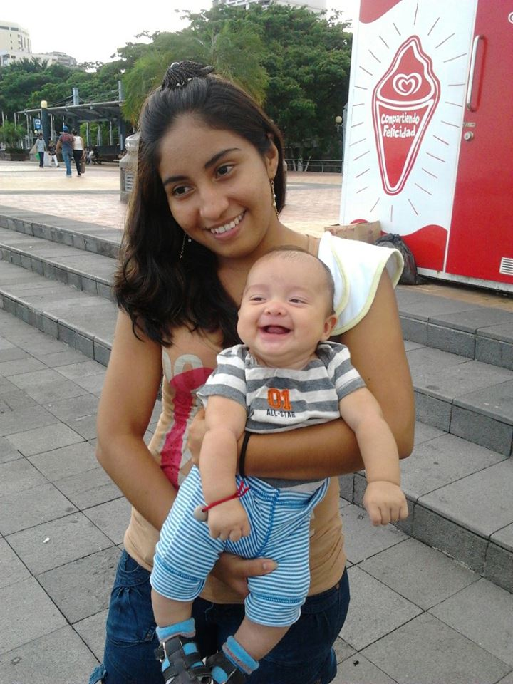
Hola, soy Gisell, tengo 22 años

Slide 3

ESTUDIE EN EL COLEGIO GUILLERMO ROHDE AROSEMENA

Slide 4


ESTUDIE 2 AÑOS EN LA UNIVERSIDAD POLITECNICA SALESIANA
ACTUALMENTE ESTUDIO EN LA UNIVERSIDAD POLITECNICA DEL LITORAL

Slide 5

En la carrera de Ingenieria en Negocios Internacionales en la Facultad de Ciencias Sociales y Humanistica.
Mi color favorito es el rosado mi deporte favorito es el tenis, mi hobby es tejer, ecuchar, musica y actualmente practico crossfit una hora al dia, ya llevo 2 meses y medio en este deporte.

Slide 6
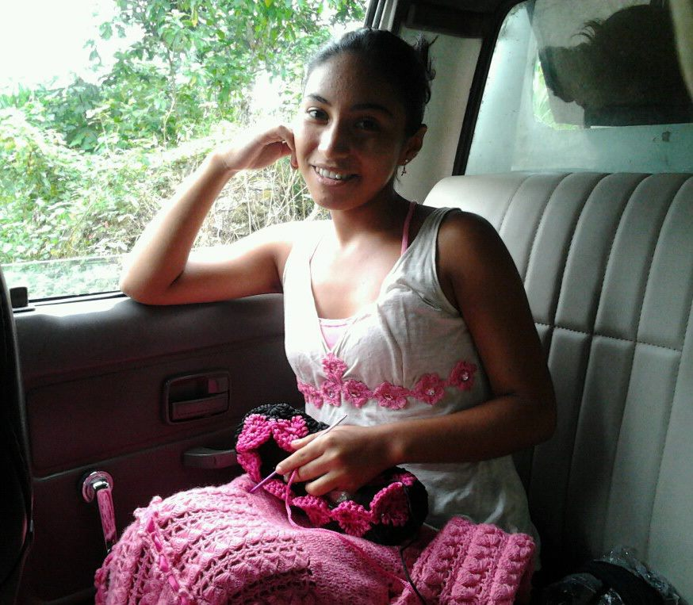
GRACIAS POR SU VISTA

